Slide 1
SISTEMA DE GESTÃO DE DADOS JURÍDICOS E AVALIATIVOS PARA O NÚCLEO DE PRÁTICAS JURÍDICAS DA UNIVERSIDADE POSITIVO
Jean Francisco Soares Santini

Slide 2
O NÚCLEO E PRÁTICAS JURÍDICAS (NPJ)
O que é?
Qual o seu objetivo?
Quanto custa?

Slide 3
O PROBLEMA
OS DADOS DO NPJ

Slide 4
O PROBLEMA
OS DADOS DO NPJ
Número total de atendimentos aumentando;

Slide 5
O PROBLEMA
OS DADOS DO NPJ
Número total de atendimentos aumentando;
Variedade de informações e o vínculo entre elas;

Slide 6
O PROBLEMA
OS DADOS DO NPJ
Número total de atendimentos aumentando;
Variedade de informações e o vínculo entre elas;
Avaliação.

Slide 7
FUNDAMENTAÇÃO
DADOS JURÍDICOS
Moesch e Toffolo;
ProJuris;
SAJ ADV.

Slide 8
O AUXÍLIO NA ORGANIZAÇÃO DOS DADOS
UM LOCAL OU MÉTODO MAIS PRÁTICO;
Avisos;
Períodos de alteração de registros dos usuários;
Organização dos contextos;

Slide 9
DESENVOLVIMENTO

Slide 10
DESENVOLVIMENTO
Controle de acessos
e hierarquia.

Slide 11
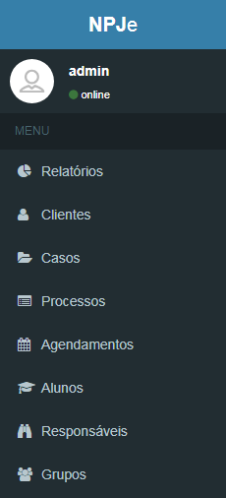
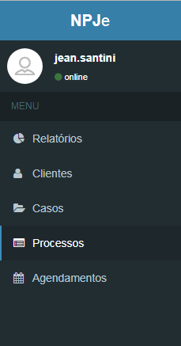
DESENVOLVIMENTO
Controle de acessos
e hierarquia.

Slide 12
DESENVOLVIMENTO
Cadastro de usuário.

Slide 13
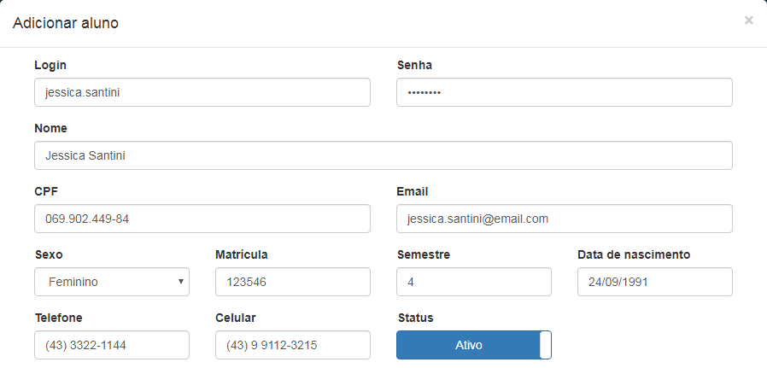
DESENVOLVIMENTO
Cadastro de usuário.

Slide 14
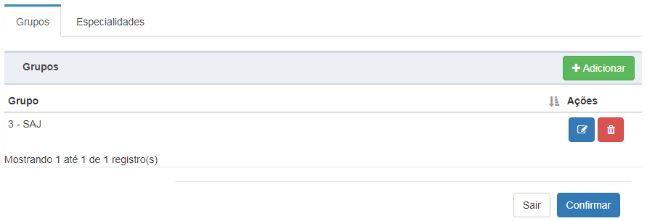
DESENVOLVIMENTO
Cadastro de usuário.

Slide 15
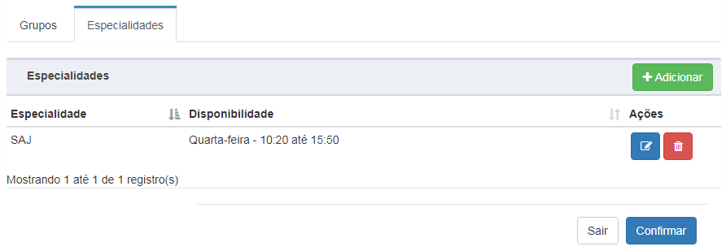
DESENVOLVIMENTO
Cadastro de usuário.

Slide 16
DESENVOLVIMENTO
Cadastro de caso.

Slide 17
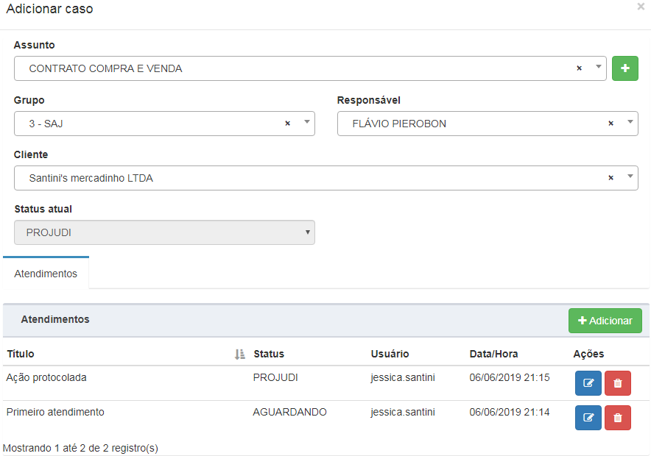
DESENVOLVIMENTO
Cadastro de caso.

Slide 18
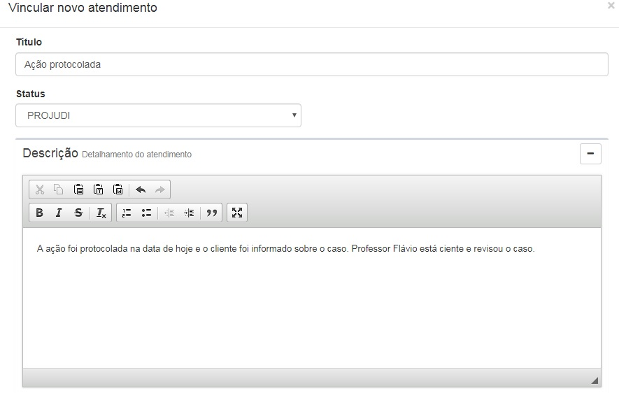
DESENVOLVIMENTO
Cadastro de caso.

Slide 19
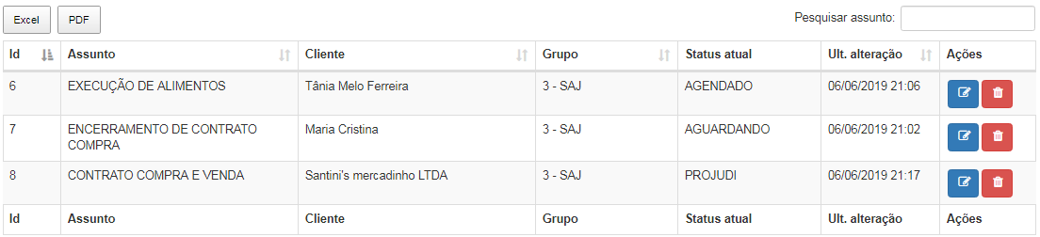
DESENVOLVIMENTO
Cadastro de caso.

Slide 20
DESENVOLVIMENTO
Processos.

Slide 21
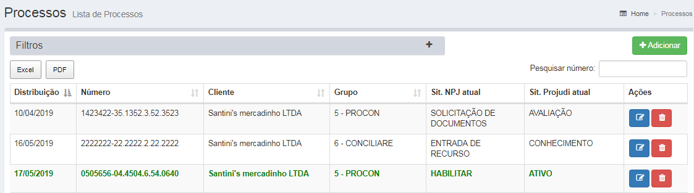
DESENVOLVIMENTO
Processos.

Slide 22
DESENVOLVIMENTO
Filtros e
relatórios.

Slide 23
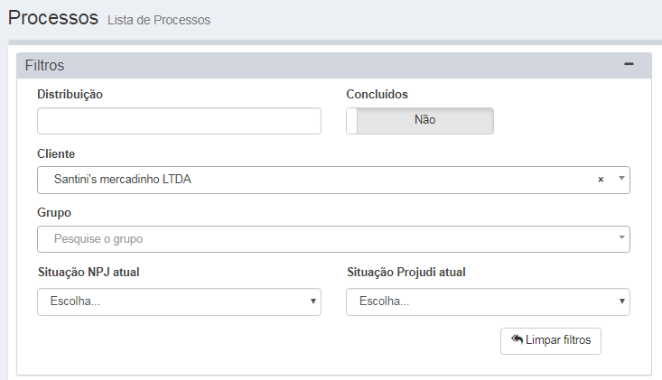
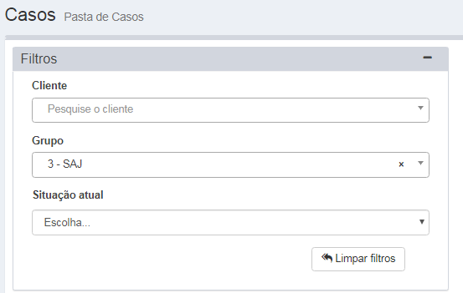
DESENVOLVIMENTO
Filtros e
relatórios.

Slide 24
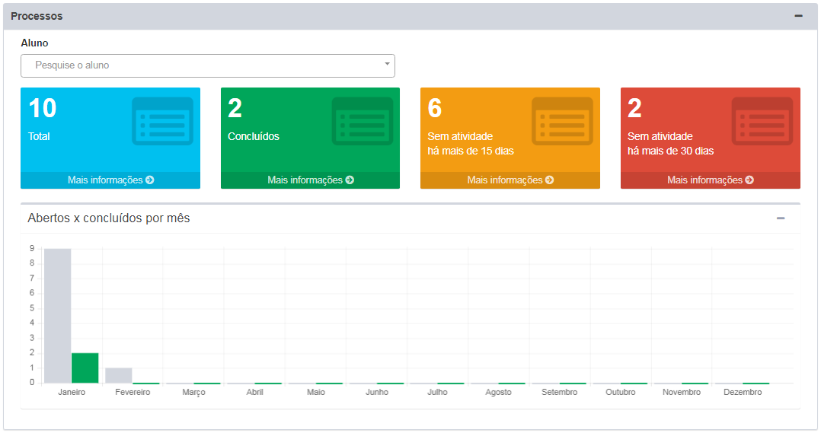
DESENVOLVIMENTO
Filtros e
relatórios.

Slide 25
CONCLUSÃO

Slide 26
TRABALHOS FUTUROS

Slide 27
REFERÊNCIAS
CRONAPP. Os maiores desafios e barreiras no desenvolvimento de softwares. [S. l.], 9 out. 2017. Disponível em: https://www.cronapp.io/pt-br/os-maiores-desafios-e-barreiras-no-desenvolvimento-de-softwares/. Acesso em: 31 mar. 2019.
MOESCH, Beatriz; TOFFOLO, Geferson. SISTEMA PARA GERENCIAMENTO DE PROCESSOS JURÍDICOS PARA O SAJUG. Santa Catarina, 2013. Disponível em: http://revista.faifaculdades.edu.br/index.php/conexao/article/view/23/9. Acesso em: 25 mar. 2019.
PROJURIS. Aprenda em 1 minuto: o que é NPJ? Como funciona? Quem pode participar?. [S. l.], [2017?]. Disponível em: https://www.projuris.com.br/como-funciona-nucleo-de-pratica-juridica-npj/. Acesso em: 25 mar. 2019.

Slide 28
REFERÊNCIAS
PROJURIS. “Com ProJuris, acabamos com a necessidade de alimentar planilhas em Excel, relatórios e agenda física”. [S. l.], [2016?]. Disponível em: https://www.projuris.com.br/case-software-juridico-projuris-paul-gouveia-horta-advogados/. Acesso em: 25 mar. 2019.
PUCPR. Núcleo de Prática Jurídica. [S. l.], [20--?]. Disponível em: https://www.pucpr.br/escola-de-direito/nucleo-de-pratica-juridica/. Acesso em: 25 mar. 2019.
SAJ ADV. SAJ ADV. Santa Catarina, [2018?]. Disponível em: https://www.sajadv.com.br/. Acesso em: 25 mar. 2019.
UP. Núcleo de Prática Jurídica (NPJ). Paraná, [2018?]. Disponível em: https://www.up.edu.br/londrina/nucleo-de-pratica-juridica--npj-. Acesso em: 25 mar. 2019.

